Slide 1

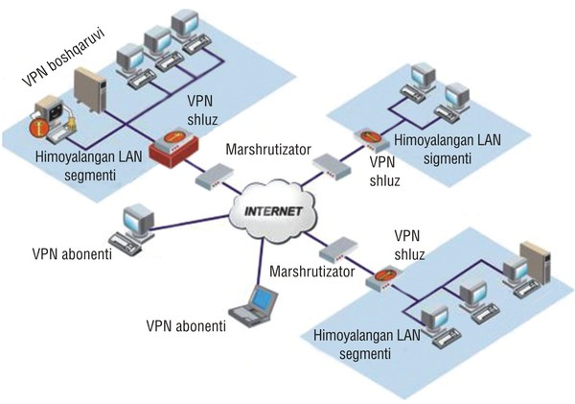
TARMOQ ADMINISTRATORLIGI 25-DARS

Slide 2

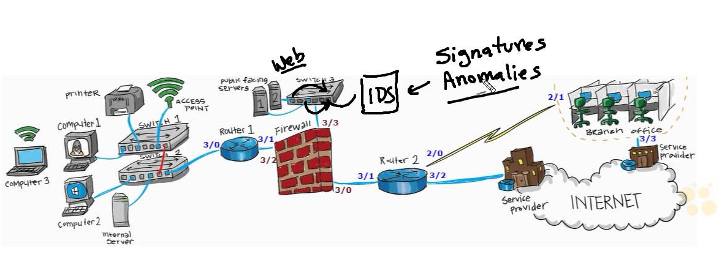
TARMOQ XAVFSIZLIGINI TA’MINLASH MUAMMOLARI VA TARMOQ HUJUMLARGA QARSHI SAMARALI HIMOYA YECHIMLARI
VPN & IDS & IPTABLES & FIREWALL

Slide 3
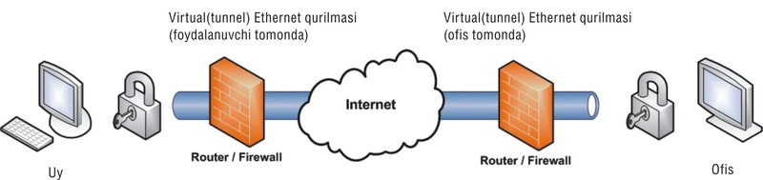
VPN (Virtual Private Network)
VPN (Virtual Private Network) - Virtual hususiy tarmoq sifatida ta’riflanadi.
Bu texnologiya foydalanuvchilar o‘rtasida barcha ma’lumotlarni almashish boshqa tarmoq doirasida ichki tarmoqni shakllantirishga asoslangan, ishonchli himoyani ta’minlashga qaratilgan. VPN uchun tarmoq asosi sifatida Internetdan foydalaniladi.
VPN texnologiyasining afzalligi. Lokal tarmoqlarni umumiy VPN tarmog‘iga birlashtirish orqali kam xarajatli va yuqori darajali himoyalangan tunelni qurish mumkin. Bunday tarmoqni yaratish uchun sizga har bir tarmoq qismining bitta kompyuteriga filiallar o‘rtasida ma’lumot almashishiga xizmat qiluvchi maxsus VPN shlyuz o‘rnatish kerak. Har bir bo‘limda axborot almashishi oddiy usulda amalga oshiriladi.

Slide 4
VPN (Virtual Private Network)
Agar VPN tarmog‘ining boshqa qismiga ma’lumot jo‘natish kerak bo‘lsa, bu holda barcha ma’lumotlar shlyuzga jo‘natiladi. O‘z navbatida, shlyuz ma’lumotlarni qayta ishlashni amalga oshiradi, ishonchli algoritm asosida shifrlaydi va Internet tarmog‘i orqali boshqa filialdagi shlyuzga jo‘natadi.
Belgilangan nuqtada ma’lumotlar qayta deshifrlanadi va ohirgi kompyuterga oddiy usulda uzatiladi. Bularning barchasi foydalanuvchi uchun umuman sezilmas darajada amalga oshadi hamda lokal tarmoqda ishlashdan hech qanday farq qilmaydi.
Maxsus dastur yordamida VPN shlyuz bilan bog‘lanishingiz mumkin va ofisda joylashgan har bir ishchi kabi faoliyat olib borishigiz mumkin. Bu nafaqat qulay, balki arzondir.
VPN ishlash tamoyili. VPN tarmog‘ini tashkil etish uchun yangi qurilmalar va dasturiy ta’minotdan tashqari ikkita asosiy qismga ham ega bo‘lish lozim: ma’lumot uzatish protokoli va uning himoyasi bo‘yicha vositalar.

Slide 5
IDS (Intrusion Detection System)
Ruxsatsiz kirishni aniqlash tizimi (IDS) - yordamida tizim yoki tarmoq xavfsizlik siyosatini buzib kirishga harakat qilingan usul yoki vositalar aniqlanadi.
Ruxsatsiz kirishlarni aniqlash tizimlari deyarli chorak asrlik tarixga ega. Ruxsatsiz kirishlarni aniqlash tizimlarining ilk modellari va prototiplari kompyuter tizimlarining audit ma’lumotlarini tahlillashdan foydalangan.
Bu tizim ikkita asosiy sinfga ajratiladi. Tarmoqqa ruxsatsiz kirishni aniqlash tizimi (Network Intrusion Detection System) va kompyuterga ruxsatsiz kirishni aniqlash tizimiga (Host Intrusion Detection System) bo‘linadi.

Slide 6
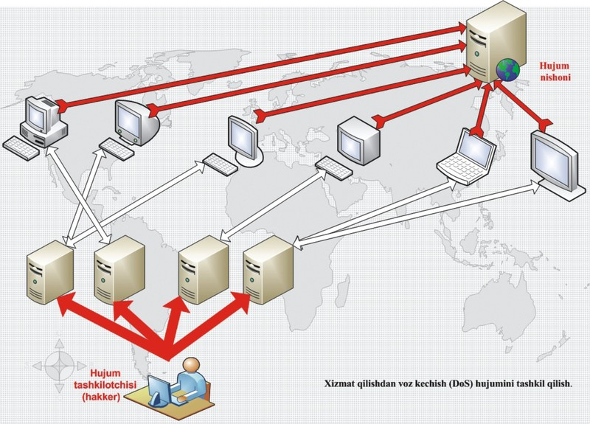
IDS (Intrusion Detection System)
Tarmoqqa ruhsatsiz kirishni aniqlash tizimi (IDS) ishlash tamoyili quyidagicha:
1. Tarmoqqa kirish huquqiga ega bo‘lgan trafiklarni tekshiradi; 2. Zararli va ruxsatga ega bo‘lmagan paketlarga cheklov qo‘yadi.

Slide 7
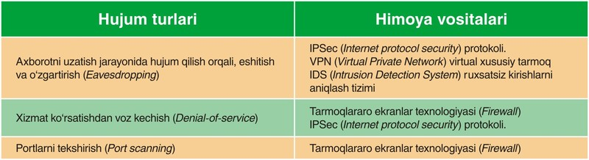
IDS (Intrusion Detection System)

Slide 8

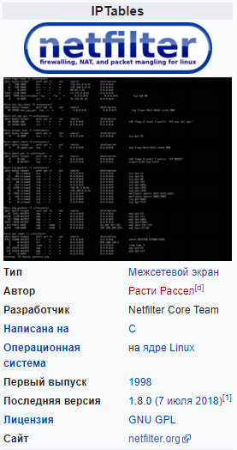
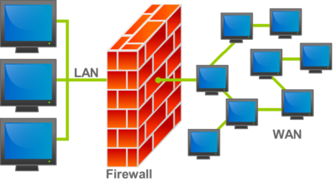
IPTABLES & FIREWALL
IPTABLES – bu CLI muhitidagi ilova bo’lib, Linux yadrosining standart tarmoq ekrani ya’ni Firewall hisoblanadi. IPTABLES ilovasi bilan ishlash uchun root user huquqiga ega bo’lish kerak.

Slide 9
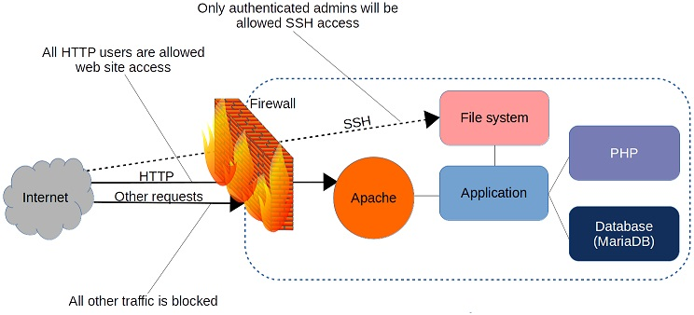
LINUX UBUNTU 16.04 - IPTABLES
Access (принять): Ya’ni paketga o’tish uchun ruhsat berish.
DROP (сбросить): Ya’ni paketning o’tishiga ruhsat bermaslik, paket o’tishi to’xtatiladi.
RETURN (вернут): Bu hozirgi zanjirdagi paketlarni o’tkazish va keying zanjirga o’tkazish degan ma’noni beradi.

Slide 10
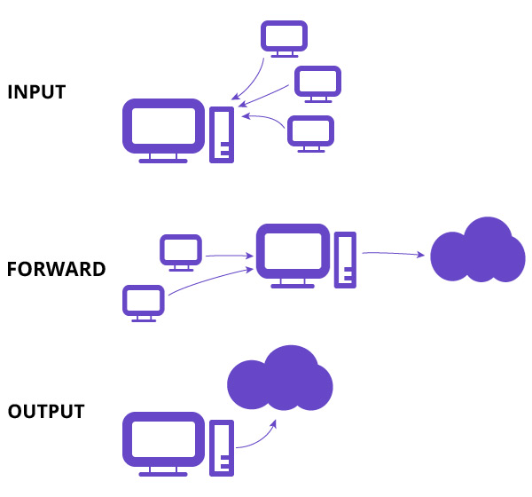
LINUX UBUNTU 16.04 - IPTABLES
INPUT - Bu zanjir serverga kiruvchi paketlarni boshqarish uchun ishlatiladi. Portga, protokolga yoki manba IP adresiga qarab ulanishni bloklashingiz yoki bloklashingiz mumkin.
FORWORD - Bu zanjir serverdagi kirish paketlarini filtrlash uchun ishlatiladi, undan tashqari boshqa joyga yo'naltiriladi.
OUTPUT - Bu zanjir serverdan chiqadigan paketlarni filtrlash uchun ishlatiladi.

Slide 11
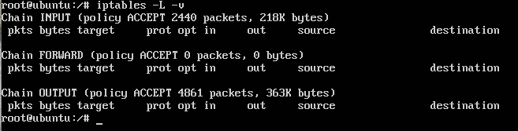
LINUX UBUNTU 16.04 - IPTABLES
sudo iptables -L -v

Slide 12
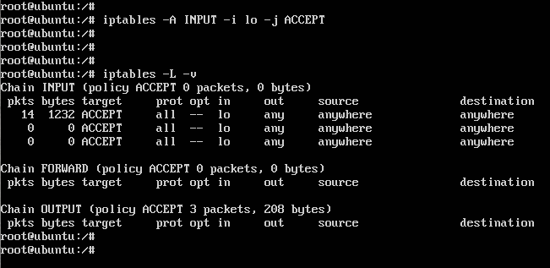
LINUX UBUNTU 16.04 - IPTABLES
Разрешение трафика на localhost
sudo iptables -A INPUT -i lo -j ACCEPT

Slide 13
LINUX UBUNTU 16.04 - IPTABLES
iptables –L –n -hamma pravilani kurish
iptables –S - aktiv pravilalarni kurish
iptables -F -o’chirish hama pravilani
iptables -P INPUT DROP -hamma kirish bloklash
iptables -P INPUT ACCEPT -hamma kirishga ruhsat berish
iptables -A INPUT -s 192.168.1.2 -j DROP -aynan bitta ip ni bloklash

Slide 14
LINUX UBUNTU 16.04 - IPTABLES
iptables -A OUTPUT -s youtube.com -j DROP domen nomi bn ham siteni bloklash
iptables -D INPUT -s 192.168.1.2 -j DROP -aynan usha pravilani uchirish
iptables -A OUTPUT -d 192.168.1.2 -j DROP - -tashqariga chiqishni bloklash
iptables -A INPUT -p TCP --dport 22 -j ACCEPT -portga ruhsat berish SSH
iptables -A INPUT -p tcp --dport 22 -j DROP -portni bloklash
iptables -A INPUT -i eth1 -p tcp --dport 22 -j DROP

